Slide 1
På kollisjonskurs?
Den fysiske virkelighet
Sant
Sann
Guds Ord
Teori
Teori
Naturvitenskapen
Teologien
Den fysiske virkelighet er alltid sann.
Guds Ord er alltid sant.
Tolkningen av det vi ser i den fysiske virkelighet kaller vi naturvitenskap.
Tolkningen av det vi leser i Guds Ord kaller vi teologi.
Det vil aldri være noen motsetning mellom den fysiske virkelighet og Guds Ord.
Men det kan mange ganger være en motsetning mellom naturvitenskap og teologi.
Når det oppstår en motsetning, er det enten en feil i naturvitenskapen, en feil ved teologien eller feil i begge.

Slide 2
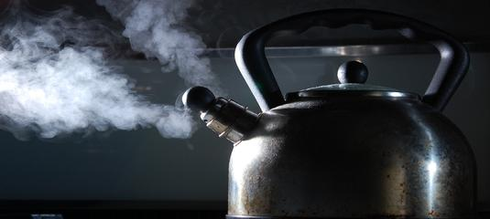
Hvorfor koker Tante Annas kaffe?
Forklaringer/beskrivelser vi bruker i naturvitenskap og teologi er forskjellige:
Hvorfor koker kaffen?
Naturvitenskapen svarer elektrisk strøm, bevege molekyler osv.
Dette er årsaksforklaringer, mekanismer, hvordan.
Teologien svarer: Fordi tante Anna ville servere kaffe.
Dette er meningsforklaring: Forklarer hensikter, mål, hvorfor.
Begge forklaringene er riktige, men de svarer på ulike spørsmål.

Slide 3
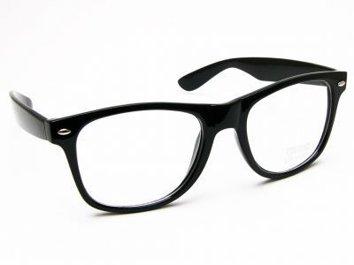
Hvilke briller har du på?
Vi feilleser ofte 1. Mos 1 og tror dette er ment som naturvitenskapelig beskrivelse.
Dette blir klart når vi leser 1. Mos 1 sammen med kapittel 2:
Skapelsen har annen rekkefølge.
Forfatteren er ikke forvirret, men mener begge er sanne, og vi må lese dem i lys av hverandre.
La oss forsøke å lese tekstene slik de var ment, som meningsforklaringer, ikke som en forklaring av naturvitenskapelige mekanismer.
Mikael Jortveit, Oasen skole 2013

Slide 4
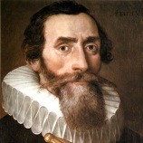
Kristen tro og vitenskapens fremvekst
Tanken om at det er en motsetning mellom vitenskap og tro blir motsagt av mange vitenskapshistorikere.
Den moderne vitenskap har oppstått som følge av kristen tro – ikke som en protest mot den!
Gud har skapt en ordnet verden som det er mulig å få kunnskap om.
Vitenskaps-pionerer som Galilei, Newton, Kepler og Boyle regnet med en Gud som skaper av universet. De så ingen motsetning mellom vitenskap og tro. I naturens orden så de bevis på Guds eksistens.
Kilde: Gustavsson, Stefan: «Kristen med god grunn», s. 155-167, Luther Forlag, Oslo 2006
Notes:
Kepler: «Må Gud gi at alle mine fantastiske teorier overalt og fullstendig får den effekt på mennesker som jeg har etterstrebet i min avhandling; nemlig at troen på verdens skapelse skal forsterkes gjennom disse ytre bevis, at Skaperens tanke kan bli gjenkjent og at hans uuttømmelige visdom får lyse klarere for hver dag. Da vil mennesket endelig erkjenne den virkelighet oppfatningen av hans makt og visdom og innse at Gud, som har lagt grunnlaget for alt i denne verden i pakt med kvantitetslovene, også har utstyrt mennesket med en intelligens som kan forstå disse lover.» (Se: Gustavsson: «Kristen med god grunn», s. 158, 2006)

Slide 5
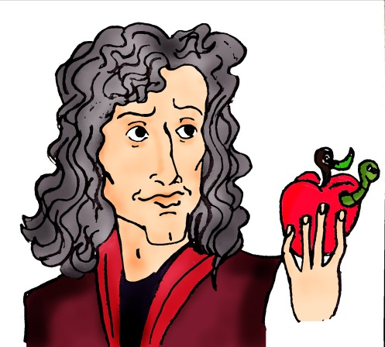
Kristen tro og vitenskapens begrensninger
Vitenskapen kan ikke besvare alle spørsmål som: Hva er meningen med dette? Hvilken verdi har noe eller noen? Her kommer vitenskapen til kort. Slike spørsmål må et livssyn gi svar på.
Livssyn og vitenskap utfyller hverandre. Jf. Kaffekoking.
Mer kunnskap om universet betyr at vi får mer kunnskap om Guds tanker! Forskning og vitenskap er positivt!
Kristen tro gir motivasjon til vitenskapelig arbeid og bekrefter de naturlige årsakene i skaperverket. Så supplerer kristen tro med å gi et helhetsbilde, og gir svar om mening og verdi.
Kilde: Gustavsson, Stefan: «Kristen med god grunn», s. 155-167, Luther Forlag, Oslo 2006

